Slide 1

Ενημέρωση – Εκπαίδευση Δικαιούχων στο πλαίσιο υλοποίησης του
Περιφερειακού Προγράμματος
«Ανατολική Μακεδονία, Θράκη» 2021-2027
Κομοτηνή, 23/03/2026
Παναγιώτης Κουδουμάκης
Προϊστάμενος
Ειδικής Υπηρεσίας Διαχείρισης Προγράμματος «Ανατολική Μακεδονία, Θράκη»

Slide 2
Γιατί κάνουμε τις ημερίδες αυτές
α) η επικοινωνία βοηθάει πάντα στη επίλυση προβλημάτων,
β) προκύπτουν συνεχώς νέες απαιτήσεις τόσο από Εθνικές όσο και Κοινοτικές οδηγίες / νομοθεσίες,
γ) έχουμε διαπιστώσει μια σειρά κοινών και συχνών λαθών / παραλήψεων που μπορούν μέσω οριζόντιων οδηγιών να αντιμετωπισθούν,
δ) εναλλαγές προσώπων απαιτούν συνεχή ενημέρωση / εκπαίδευση,
ε) για να εντοπίσουμε ζητήματα που θα χρειαστούν εξειδικευμένη και στοχευμένη εκπαίδευση.

Slide 3
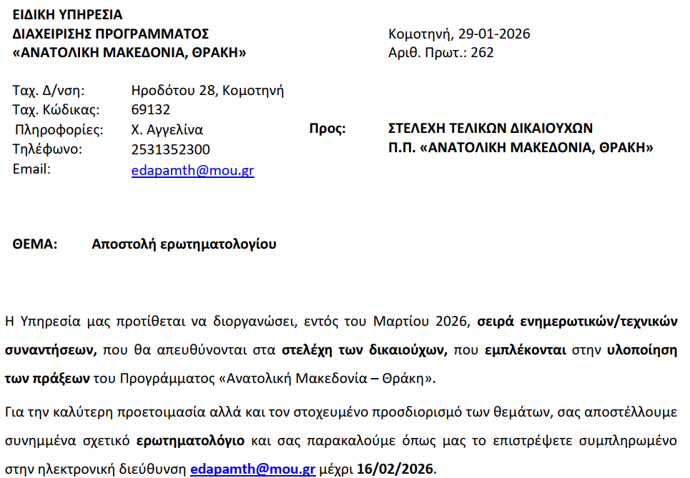
Ανάγκες που καταγράψαμε

Slide 4
Ανάγκες που καταγράψαμε
Υποβολή Πρότασης:
Πρόσκληση
… απαιτούμενα δικαιολογητικά ωριμότητας και εκπαίδευση προσωπικού στην πλατφόρμα υποβολής
… πληρότητα του φακέλου υποβολής
… δικαιολογητικά που θα έπρεπε να συμπληρώσουμε ώστε να καταθέσουμε μία άρτια πρόταση
Συμπλήρωση Τεχνικού Δελτίου Πράξης (ΤΔΠ)
… συμπλήρωση πεδίων ΤΔΠ
… δυσκολίες στη σύνδεση με δείκτες (εκροές και αποτελέσματα)
… οι υπάρχοντες ηλεκτρονικοί οδηγοί είναι δύσχρηστοι και δυσνόητοι

Slide 5
Ανάγκες που καταγράψαμε
Παρακολούθηση πράξεων:
Διαδικασία δημοπράτησης και Διαδικασία υπογραφής σύμβασης – λίστες
… έχουν τροποποιηθεί οι λίστες, να γίνει σχετική ενημέρωση για τον τρόπο συμπλήρωσής τους
… εκπαίδευση στο νομοθετικό πλαίσιο όπως ισχύει
… στάδιο διαδικασίας διαβούλευσης
… ρήτρα αμεροληψίας και ζητημάτων πρόληψης καταστάσεων σύγκρουσης συμφερόντων
Δελτίο Δήλωσης Δαπανών και Δελτία Επίτευξης Δεικτών
… να γίνει ενημέρωση για τον τρόπο συμπλήρωσής τους
… οι υπάρχοντες ηλεκτρονικοί οδηγοί είναι δύσχρηστοι και δυσνόητοι
Τροποποιήσεις Συμβάσης (Ανακεφαλαιωτικοί Πίνακες Εργασιών, Παρατάσεις κλπ)
… εκπαίδευση στο νομοθετικό πλαίσιο όπως ισχύει
… συμπληρωματικές συμβάσεις (ήσσονος σημασίας), επιλέξιμων / μη επιλέξιμων

Slide 6
Ανάγκες που καταγράψαμε
Ειδικά Θέματα Υλοποίησης Δράσεων ΕΚΤ+:
… γενική ενημέρωση για τις ιδιαιτερότητες διαχείρισης τέτοιων δράσεων
… τη διαδικασία συμπλήρωσης της Υλοποίησης Πράξεων με ίδια μέσα
… γενικώς όλη η διαδικασία
… ενημέρωση για τον τρόπο διαχείρισης. Συμπλήρωση Τεχνικού Παραρτήματος Υλοποίησης με ίδια μέσα
… διαχείριση δράσεων με απλοποιημένο κόστος

Slide 7
Ανάγκες που καταγράψαμε
Χρηματοδοτήσεις Πράξεων:
… εκπαίδευση προσωπικού στη διαδικασία
… τροποποιήσεις που τυχόν υπεισέρχονται στις διαδικασίες χρηματοδότησης σε εφαρμογή του N. 5140/24 (ΦΕΚ 154 Α/30-9-2024): Νέο Αναπτυξιακό Πρόγραμμα Δημοσίων Επενδύσεων και συμπληρωματικές διατάξεις
… χρειάζονται διευκρινίσεις για τη διαδικασία ροής χρηματοδότησης, ειδικά για τη μισθοδοσία και τις χρονικές καθυστερήσεις που επηρεάζουν τη λειτουργία της δομής
… καθυστερήσεις στις κατανομές
… διαδικασία υποβολής αιτημάτων κατανομής - δυσκολίες στην προσαρμογή με το νέο ενιαίο λογιστικό σύστημα

Slide 8
Ανάγκες που καταγράψαμε
Πληρωμές (e-pde):
… εκπαίδευση προσωπικού στη διαδικασία,
… ηλεκτρονικό τιμολόγιο
… Δεδομένου ότι ο Δήμος ΧΧΧ καταβάλλει τη μισθοδοσία του συνόλου των υπαλλήλων του μέσω ενός και μοναδικού τραπεζικού λογαριασμού, η μισθοδοσία των υπαλλήλων των χρηματοδοτούμενων δομών πραγματοποιείται από τον λογαριασμό του Δήμου και όχι απευθείας από τον λογαριασμό του εκάστοτε προγράμματος. Στη συνέχεια, τα αντίστοιχα ποσά αποδίδονται από τον λογαριασμό του προγράμματος στο ταμείο του Δήμου. Η διαδικασία αυτή έχει ως αποτέλεσμα, σε μηνιαία βάση, να δημιουργείται ένας κύκλος μεταφοράς χρημάτων, κατά τον οποίο ο Δήμος προκαταβάλλει τη μισθοδοσία με ίδιους πόρους και το πρόγραμμα επιστρέφει τα ποσά από τον δικό του λογαριασμό. Ως συνέπεια της παραπάνω διαδικασίας, παρατηρούνται καθυστερήσεις στην απόδοση των χρημάτων, οι οποίες μπορεί να φτάνουν ακόμη και τους 6 μήνες.

Slide 9
Ανάγκες που καταγράψαμε
Τήρηση κανόνων δημοσιότητας:
… εκπαίδευση προσωπικού στη διαδικασία
… υπάρχει εμπειρία στην εφαρμογή των κανόνων δημοσιότητας, ωστόσο απαιτείται συνεχής ενημέρωση λόγω συχνών επικαιροποιήσεων οδηγιών
… θα ήταν χρήσιμο να είχε προηγηθεί μία ενημέρωση πέραν του ότι διαβάσαμε τον οδηγό επικοινωνίας
… οι συχνές αλλαγές στις απαιτήσεις δημοσιότητας απαιτούν συστηματική και εμπεριστατωμένη ενημέρωση. Επιπλέον, για δράσεις κοινωνικού χαρακτήρα χρειάζονται εξειδικευμένες κατευθύνσεις, καθώς η προστασία προσωπικών δεδομένων περιορίζει την προβολή τους

Slide 10
Ανάγκες που καταγράψαμε
Διάφορα:
… συνεχώς καλούμαστε να εκπαιδευτούμε και να προσαρμοστούμε σε νέες ηλεκτρονικές φόρμες και συστήματα, όπως Διαύγεια, ΚΗΜΔΗΣ, ΕΣΗΔΗΣ, ΟΠΣ, ΟΠΣΑ, ΜΗΤΕ (ΣΗΔΕ) ΙΡΙΔΑ κ.α. Αυτό συνεπάγεται συνεχή προσθήκη επιπρόσθετων εργασιών, πίεση λόγω της υποχρεωτικής συμπλήρωσης αυτών εντός αυστηρών χρονικών ορίων, όπου σε συνδυασμό με την υπάρχουσα υποστελέχωση προκύπτουν σοβαροί κίνδυνοι όπως χάσιμο κρίσιμων ημερομηνιών και παράλειψη απαραίτητων ενεργειών. Παλαιότερα πολλές ενέργειες στο ΟΠΣ γινόταν από την Διαχειριστική Αρχή όπου τώρα μεταπήδησαν στους Δήμους, όπως έχει γίνει και από άλλες υπηρεσίες, όπου τώρα τα θέλουν όλα έτοιμα από τους Δήμους χωρίς όμως να προστίθεται και το ανάλογο προσωπικό σε αυτούς.
Πρέπει να παρθούν άμεσα μέτρα στήριξης, ενίσχυση προσωπικού και απλοποίηση διαδικασιών

